Slide 2
طالبتي المبدعه بالتعاون مع مجموعتك دوني جميع أفكار الدرس السابق باستخدام شريط الذكريات .

Slide 3
ماحكم الاحتفال بمولد النبي صلى الله عليه وسلم ؟
كيف تردي على من يدعي أن احتفاله بمولد الرسول صلى الله عليه وسلم دليل على حبه للرسول صلى الله عليه وسلم .

Slide 4
ماذا تعرفي عن الغلو …
وماهي أسبابه …
وماهي أضراره على عقيدة المسلم.

Slide 5
النهي عن الغلو في النبي صلى الله عليه وسلم

Slide 6
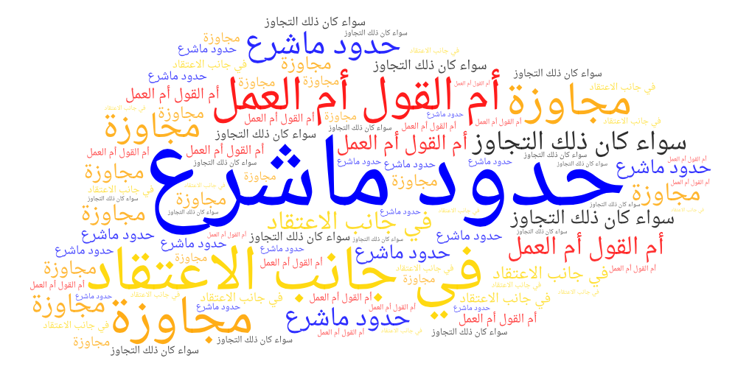
من خلال استراتيجية سحابة الكلمات استنتجي أيتها المبدعه تعريف الغلو في الشرع

Slide 8
الغلو: تجاوز الحد .
مجاوزة حدود ماشرع الله ، سواء كان ذلك التجاوز في جانب الاعتقاد أم القول أم العمل .

Slide 9
ياأَهْلَ الْكِتَابِ لَا تَغْلُوا فِي دِينِكُمْ وَلَا تَقُولُوا عَلَى اللَّهِ إِلَّا الْحَقَّ ۚ إِنَّمَا الْمَسِيحُ عِيسَى ابْنُ مَرْيَمَ رَسُولُ اللَّهِ وَكَلِمَتُهُ أَلْقَاهَا إِلَىٰ مَرْيَمَ وَرُوحٌ مِّنْهُ ۖ
قُلْ يَا أَهْلَ الْكِتَابِ لَا تَغْلُوا فِي دِينِكُمْ غَيْرَ الْحَقِّ وَلَا تَتَّبِعُوا أَهْوَاءَ قَوْمٍ قَدْ ضَلُّوا مِن قَبْلُ وَأَضَلُّوا كَثِيرًا وَضَلُّوا عَن سَوَاءِ السَّبِيلِ
لمن الخطاب في الآيتين السابقتين . وعن ماذا نهاهم الله تعالى ؟

Slide 10
قال صلى الله عليه وسلم : ( إياكم والغلو في الدين ،فإنما أهلك من كان قبلكم الغلو في الدين )
مامعنى الغلو في حقه صلى الله عليه وسلم .

Slide 11
الغلو في حقه صلى الله عليه وسلم
مجاوزة الحد في قدره بأن يرفع فوق مرتبة العباده والرساله ويجعل له شيئاً من خصائص الإلهيه كأن يدعى ويستغاث به من دون الله ويحلف به .

Slide 12
ماسبب غلو بعض المسلمين في النبي صلى الله عليه وسلم ناقشي هذه المشكله وبيني مظاهرها وأعطي الحلول الممكنه ….
الحل………………………………………………………………………………………………………………………………..
المشكله…………………………………………………………………………………………………………………………………………………………………..

Slide 13
أنواع الغلو
الغلو في القول والعمل
الغلو في الاعتقاد
دعوى الغلاة جواز صرف بعض أنواع العباده صلى الله عليه وسلم ومنها القول:
ويتمثل في مجاوزة حدود الاعتقاد الصحيح إلى غيره من ضروب الانحراف ومنه :
١- أن يستغاث به
١- الغلو في عيسى عليه السلام
٢- إنشاد القصائد فيه والتوسل به
٢- الغلو في الرسول .

Slide 14
مثلي أيتها المبدعه بمثالين عن الغلو في الاعتقاد والغلو في العمل

Slide 15
بالتعاون مع مجموعتك ماعلاقة الغلو في النبي صلى الله عليه وسلم بالتوحيد
………………………………………………………………………………………………………………………………………………………………………………………………………………………………………………………………………………………………………………………………………………………………………………………………………………………………………………………………………………………………………………………………………………………………

Slide 16
انْطَلَقْتُ فِي وَفْدِ بَنِي عَامِرٍ إِلَى رَسُولِ اللَّهِ صَلَّى اللَّهُ عَلَيْهِ وَسَلَّمَ فَقُلْنَا : أَنْتَ سَيِّدُنَا ، فَقَالَ : (السَّيِّدُ اللَّهُ تَبَارَكَ وَتَعَالَى) . قُلْنَا : وَأَفْضَلُنَا فَضْلًا وَأَعْظَمُنَا طَوْلًا ، فَقَالَ : (قُولُوا بِقَوْلِكُمْ ، أَوْ بَعْضِ قَوْلِكُمْ ، وَلَا يَسْتَجْرِيَنَّكُمْ الشَّيْطَانُ) .
ماحكم الغلو مستنتجه ذلك من الحديث .

Slide 17
لا تطروني كما أطرت النصارى ابن مريم إنما أنا عبد فقولوا: عبد الله ورسوله
مالذي نهى عنه النبي صلى الله عليه وسلم ، في الحديث . وماسبب نهيه ؟
مالثناء الذي يحبه الرسول صلى الله عليه وسلم ويحب أن يدعى به .

Slide 18
ابدعي طالبتي في التعليق على الصوره .

Slide 19
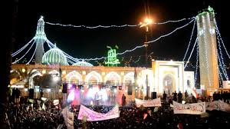
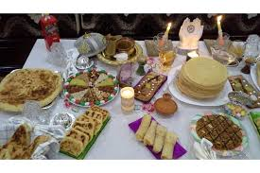
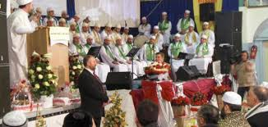
هل هكذا يكون الاحتفال بحبنا للرسول صلى الله عليه وسلم . ماتعليقك ؟

Slide 20
كيف يكون تعظيم النبي صلي الله عليه وسلم ؟ أذكري خمسة أمثله فيها تعظيم للنبي صلى الله عليه وسلم .
……………………………………………………………………………………………………………………………………………………………………………………………………………………………………………………………………………………………………………………………………………………………………………………………………………………………………………………

